Slide 1


Explorative Studie zum Zusammenhang zwischen neuronalen Oszillationen und Elektrodenposition bei Tiefer Hirnstimulation von Parkinson
Christian Neumann – stu203277@mail.uni-kiel.de
Sörensenstraße 26, 24143 Kiel
Betreuer: Julian Keil & Julius Welzel

Slide 2
Theoretischer Hintergrund
Christian Neumann – stu203277@mail.uni-kiel.de
Sörensenstraße 26, 24143 Kiel

Slide 3
Parkinson
Motorische Symptome
Ruhetremor
Rigor
Bradykinesie
Instabilität der Körperhaltung
UPDRS

Slide 4
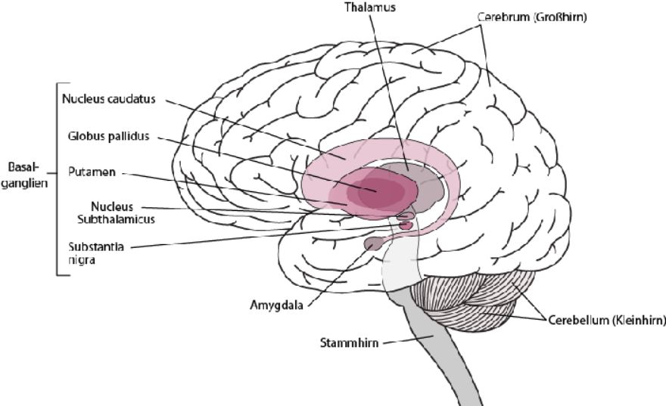
Parkinson
Abbildung 1: Seitliche Ansicht der Basalganglien

Slide 5
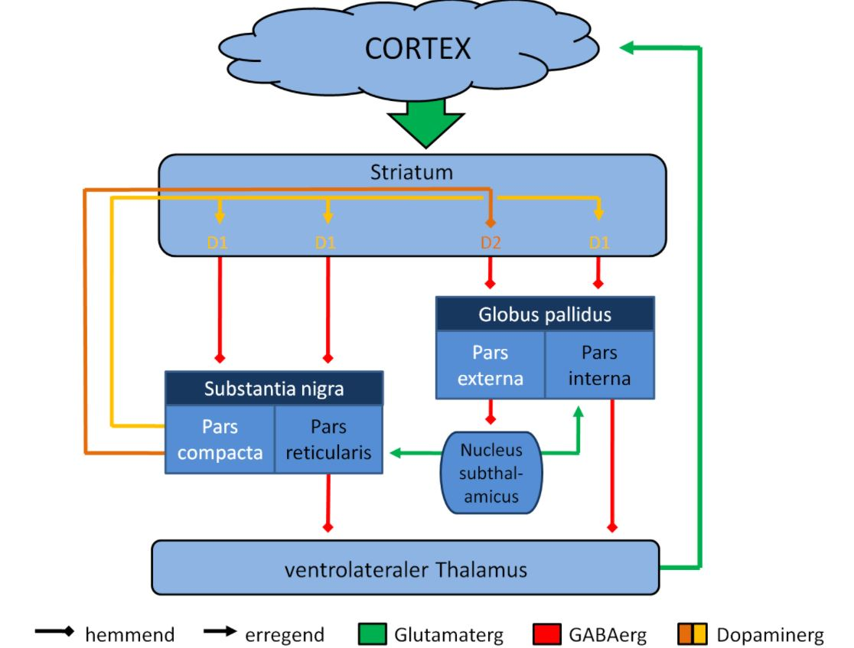
Parkinson
Abbildung 2: Vernetzung der Kerne im Basalgangliensystem

Slide 6
Tiefe Hirnstimulation (DBS)
Wirkt wie eine Läsion
Anwendung auf den STN verringert nachweislich motorische Symptome

Slide 7
Probleme der DBS
Sensomotorische Nebenwirkungen durch Stimulation von Bereichen um den STN herum
Verwaschene Sprache
Verzogene Mundwinkel
Taubheit
Doppelt sehen

Slide 8
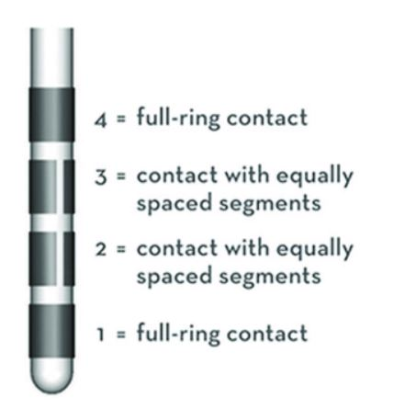
Probleme der DBS
Abbildung 3: Direktionale Multi-Kontakt Elektrode

Slide 9
Probleme der DBS
Hohe Komplexität und Aufwand der Behandlung
Rechnerische Modelle sollen optimale Einstellungen vorhersagen
Experimente mit Closed-Loop DBS

Slide 10
Fragestellung
Mit den Elektroden der DBS können LFPs gemessen werden
Erhöhte Beta-Band Aktivität im STN
Kann die Tiefe der Elektrode in Abhängigkeit von den Eigenschaften der neuronalen Oszillationen vorhergesagt werden?

Slide 11
Methoden
Christian Neumann – stu203277@mail.uni-kiel.de
Sörensenstraße 26, 24143 Kiel

Slide 12
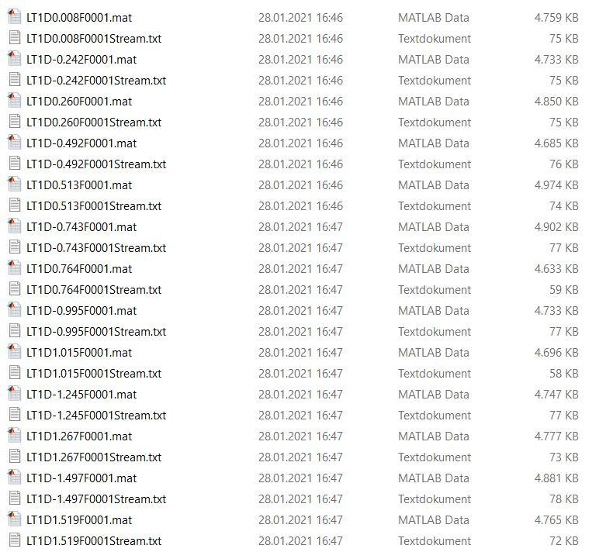
LFP-Daten
Abbildung 4: LFP-Daten innerhalb eines Patient*innenordners

Slide 13
LFP-Daten
T4
T2
T1
T5
T3
Abbildung 5: Anordnung der Trajekte der Elektrodenvorrichtung bei DBS

Slide 14
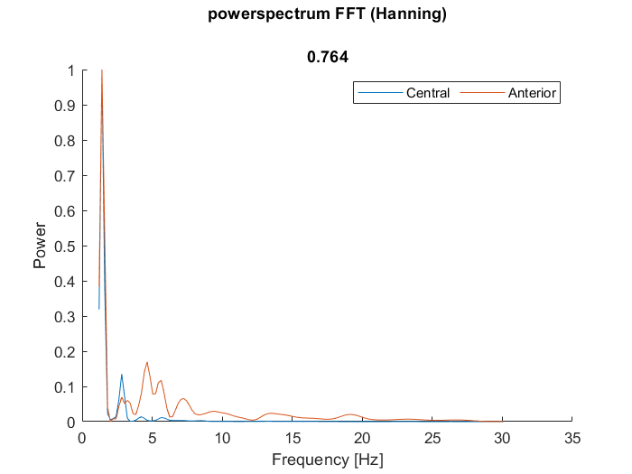
LFP-Daten
Abbildung 6: Powerspektrum der zentralen und anterioren Testelektrode bei einer FFT mit Hanning-Tapern. Power wurde in Mikrovolt gemessen, die Werte in der Abbildung sind jedoch zwischen 0 und 1 normiert.

Slide 15
Statistische Analyse
Regression
UV
Tiefe der Elektrode
UPDRS
AV
Elektrophysiologische Eigenschaft
Beta-Power
Andere Frequenzbänder
Aperiodische (1/f-)Komponente
Spike-Aktivität
Test, ob sich der Zusammenhang signifikant von 0 Unterscheidet
Test, ob die Zusammenhänge sich voneinander unterscheiden

Slide 16
Zeitplan
Christian Neumann – stu203277@mail.uni-kiel.de
Sörensenstraße 26, 24143 Kiel

Slide 17
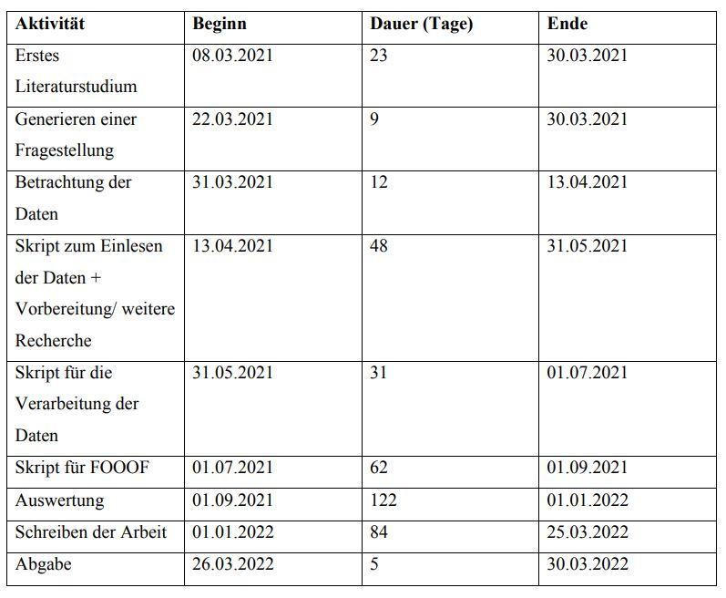
Zeitplan

Slide 18
Literatur
Christian Neumann – stu203277@mail.uni-kiel.de
Sörensenstraße 26, 24143 Kiel

Slide 19
Literatur
Cole, S. R., van der Meij, R., Peterson, E. J., de Hemptinne, C., Starr, P. A., & Voytek, B. (2017). Nonsinusoidal beta oscillations reflect cortical pathophysiology in Parkinson's disease. Journal of Neuroscience, 37(18), 4830-4840.
Donoghue, T., Haller, M., Peterson, E. J., Varma, P., Sebastian, P., Gao, R. et al. (2020). Parameterizing neural power spectra into periodic and aperiodic components. Nature neuroscience, 23(12), 1655-1665.
Herreras, O. (2016). Local field potentials: myths and misunderstandings. Frontiers in neural circuits, 10, 101.
Jankovic, J. (2008). Parkinson’s disease: clinical features and diagnosis. Journal of neurology, neurosurgery & psychiatry, 79(4), 368-376.
Koirala, N., Serrano, L., Paschen, S., Falk, D., Anwar, A. R., Kuravi, P. et al. (2020). Mapping of subthalamic nucleus using microelectrode recordings during deep brain stimulation. Scientific reports, 10(1), 1-12.
Oostenveld, R., Fries, P., Maris, E., & Schoffelen, J. M. (2011). FieldTrip: open source software for advanced analysis of MEG, EEG, and invasive electrophysiological data. Computational intelligence and neuroscience, 2011.
Opri, E., Cernera, S., Molina, R., Eisinger, R. S., Cagle, J. N., Almeida, L. et al. (2020). Chronic embedded cortico-thalamic closed-loop deep brain stimulation for the treatment of essential tremor. Science Translational Medicine, 12(572).
Poewe, W., Seppi, K., Tanner, C. M., Halliday, G. M., Brundin, P., Volkmann, J. et al. (2017) Parkinson disease. Nature Reviews. Disease primers, 3, 17013. https://doi.org/10.1038/nrdp.2017.13
Rey, H. G., Pedreira, C., & Quiroga, R. Q. (2015). Past, present and future of spike sorting techniques. Brain research bulletin, 119, 106-117.
Telkes, I., Sabourin, S., Durphy, J., Adam, O., Sukul, V., Raviv, N. et al. (2020). Functional use of directional local field potentials in the subthalamic nucleus deep brain stimulation. Frontiers in human neuroscience, 14, 145.
Thompson, J. A., Oukal, S., Bergman, H., Ojemann, S., Hebb, A. O., Hanrahan, S. et al. (2018). Semi-automated application for estimating subthalamic nucleus boundaries and optimal target selection for deep brain stimulation implantation surgery. Journal of neurosurgery, 1, 1-10.

Slide 20
Abbildungen
Abbildung 1: https://www.msdmanuals.com/-/media/manual/home/images/neu-basal-ganglia_de.gif?mw=704&amp;thn=0&amp;sc_lang=de
Abbildung 2: https://upload.wikimedia.org/wikipedia/commons/thumb/e/e9/Basalganglien.png/1280px-Basalganglien.png
Abbildung 3: https://www.researchgate.net/publication/326213723/figure/fig1/AS:645188208832513@1530836264625/Abbott-TM-8-segmented-directional-DBS-lead-showing-the-4-numbered-leads-1-4-and-how.png

